Slide 1
Programma di formazione: moduli
Eco-design e nuovi processi di produzione
Nuovi materiali e materiali bio
Coinvolgimento dei cittadini e dei consumatori
Gestione e valorizzazione dei residui

Slide 2
SOMMARIO
Stampaggio a iniezione
Pressa per lo stampaggio ad iniezione
Le fasi del ciclo di stampaggio
Parametri di processo
Proprietà e analisi dei difetti degli oggetti stampati ad iniezione

Slide 3
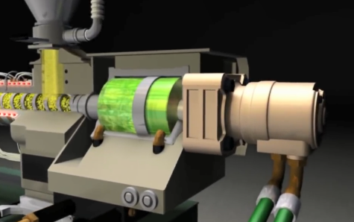
Parametri di processo
Velocità/velocità di iniezione è la velocità di avanzamento della vite di plastificazione che coincide con quella del pistone idraulico a cui è solidale.
La prestazione di un'unità di iniezione è espressa dalla velocità di iniezione (il volume di plastica fusa che viene iniettata in un secondo, cm³/s) o la velocità di iniezione (la velocità di avanzamento dello stantuffo, mm/s)

Slide 4
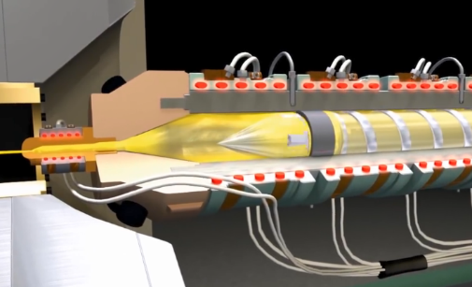
Parametri di processo
Volume di iniezione è la quantità di materiale che viene iniettata nello stampo per riempire adeguatamente le sue cavità.

Slide 5
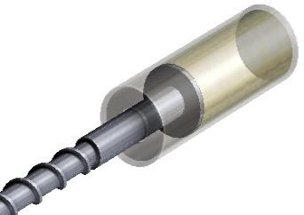
Parametri di processo
Pressione di iniezione è quella pressione sotto la quale lo stampo si riempie; a volte è chiamata pressione di primo stadio.
È data dal prodotto della pressione dell'olio nel cilindro di iniezione, per il rapporto tra l'area dello stesso e quella della sezione della vite - Raggiunge valori dell'ordine di 200MPa.
Pmax _{iniezione}= p _{cilindro}x (Area_{cilindro} /La zona_{vite})

Slide 6
Parametri di processo
Pressione di mantenimento è la pressione che è utilizzata per riempire completamente la cavità e compattare qualsiasi dettaglio importante complesso o texture.
A volte è chiamata seconda fase di pressione
Tempo di mantenimento è il tempo di applicazione fino a quanto il gate si congela.

Slide 7
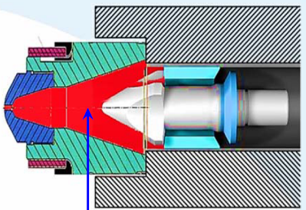
Parametri di processo
Cuscino è il materiale rimasto nella canna, davanti alla coclea, dopo il riempimento dello stampo e la fase di compattamento.
Avere un cuscino assicura che la vite non tocchi il fondo contro la parte anteriore della canna, prevenendo dunque il controllo del compattamento.
Cuscino

Slide 8
Parametri di processo
La velocità di rotazione della vite è la velocità di rotazione della coclea di miscelazione del pellet.
La sua unità è rpm (giri al minuto).
Se la velocità di rotazione della vite è troppo alta, l'aria si mescola all'interno della plastica fusa, il che può favorire la generazione di gas.
Anche, se la velocità di rotazione della vite è troppo bassa, non verrà eseguito un mescolamento sufficiente e la qualità del materiale può variare.
Contropressione in un processo di stampaggio ad iniezione è spesso definita come "la resistenza della vite a recuperare quando la sezione di dosaggio pompa plastica fusa attraverso la valvola di non ritorno nella parte anteriore della vite". La pressione che si forma davanti alla vite costringe la vite a tornare al punto di regolazione desiderato.

Slide 9
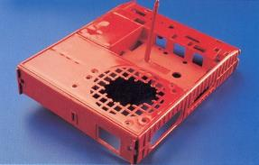
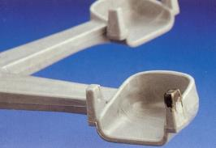
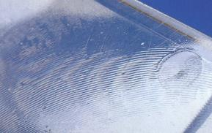
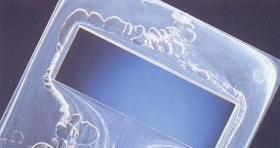
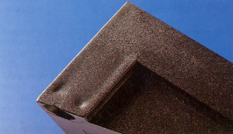
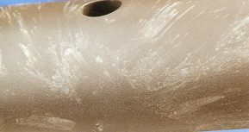
Proprietà e analisi dei difetti degli oggetti stampati ad iniezione

Slide 10
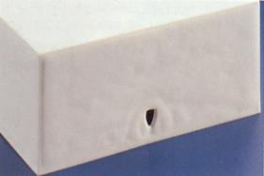
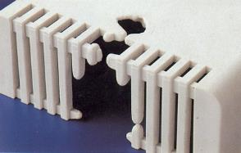
ARTICOLO INCOMPLETO
Il difetto si verifica all'estremità opposta del gate di iniezione o vicino a pareti sottili.
A volte può essere causato dall'inefficienza (o dalla totale assenza) di sfoghi d'aria e quindi localizzarsi in altre zone del particolare
Inclusione di aria
Incompleto a causa di fibra vetro
Incompleto su griglia

Slide 11
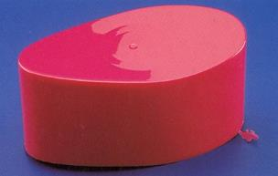
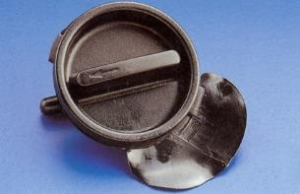
ELEMENTO CON FRESE
Il difetto si manifesta principalmente lungo la divisione dello stampo o in corrispondenza degli estrattori o degli sfoghi d'aria.
Le sbavature possono ovviamente essere più o meno evidenti
Sbavature sfogo d’aria
bave sulla divisione dello stampo

Slide 12
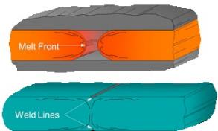
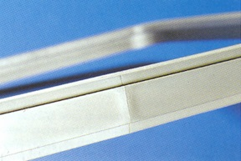
LINEE DI GIUNZIONE
Le linee di giunzione coinvolgono un difetto estetico associato ad una locale perdita di proprietà meccaniche.
Sono altamente visibili su prodotti trasparenti, molto colorati e su polimeri con pigmenti a base di effetti metallici.

Slide 13
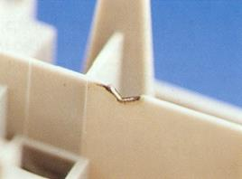
SEGNO DI BRUCIATURE
Un difetto che appare come un segno marrone o nero sulla superficie di una parte in plastica.
Un segno di bruciatura può essere causato da una trappola d'aria non ventilata, che si verifica quando l'aria intrappolata viene riscaldata molto rapidamente durante la compressione e la plastica circostante viene bruciata.
Per prevenire questo problema viene spesso utilizzato un profilo della velocità della traversa, che dà all'aria più tempo per fuoriuscire dallo stampo.

Slide 14
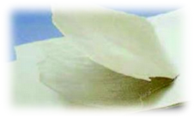
DELAMINAZIONE
Una separazione localizzata della superficie della parte.
La causa più comune della delaminazione è l'eccessiva velocità di iniezione.

Slide 15
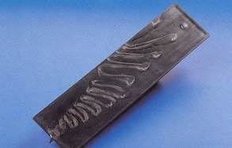
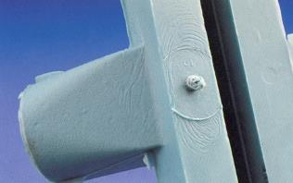
GETTO
Il flusso simile a un serpente di polimero fuso che si verifica quando il fuso viene spinto ad alta velocità attraverso aree ristrette come l'ugello, il canale o il gate, in aree aperte e più spesse, senza formare contatto con la parete dello stampo.
Nel getto si formano punti di contatto tra le pieghe del fuso, creando piccole fusioni. Il getto può causare debolezza delle parti, imperfezioni superficiali e difetti interni.

Slide 16
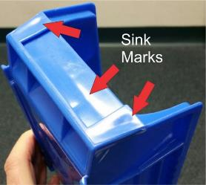
SEGNO DI RISUCCHIO
È un difetto visivo sulla superficie di un pezzo stampato.
I segni di risucchio sono causati da un differenziale nel ritiro volumetrico. Tipicamente si verificano sui lati opposti delle superfici alle quali sono fissate nervature o bugne, e in zone di parti significativamente più spesse dove il ritiro volumetrico non è adeguatamente compensato durante la fase di compattamento.

Slide 17
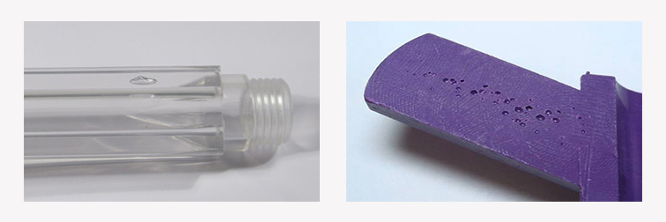
VUOTO
È un difetto nella parte in plastica dovuto alla plastica che si stacca dal centro della parte mentre la plastica fusa si raffredda.
I vuoti sono causati dal ritiro del materiale durante la fase di raffreddamento. Un vuoto è un difetto estetico se la parte è trasparente e un difetto strutturale se il vuoto è ampio.
Eliminare i vuoti utilizzando un'adeguata pressurizzazione della cavità nella fase di compattamento.

Slide 18
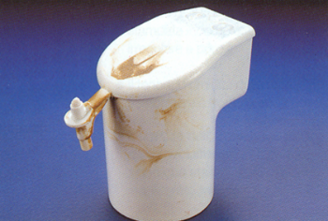
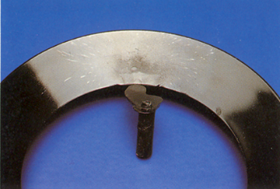
DEGRADAZIONE
Il difetto si manifesta quando la massa fusa viene degradata termicamente per eccessivo frizionamento o per temperature di trasformazione troppo elevate associate a tempi di permanenza nella camera.
Tempo di residenzaanchelungo
Attrito sul cancello

Slide 19
Copyright: CC BY-NC-SA 4.0: https://creativecommons.org/licenses/by-nc-sa/4.0/
Con questa licenza, sei libero di condividere la copia e ridistribuire il materiale in qualsiasi mezzo o formato. Puoi anche adattare remix, trasformare e costruire sul materiale.
Tuttaviasolo alle seguenti condizioni:
Attribuzione —è necessario fornire un credito appropriato, fornire un collegamento alla licenza e indicare se sono state apportate modifiche. Puoi farlo in qualsiasi modo ragionevole, ma non in alcun modo che suggerisca illicenziante
approvatu o il tuo uso.
Non commerciale— non puoi utilizzare il materiale per scopi commerciali.
Condividere allo stesso modo—se remixi, trasformi o costruisci il materiale, devi distribuire i tuoi contributi con la stessa licenza dell'originale.
Nessuna restrizione aggiuntiva —non puoi applicare termini legali o misure tecnologiche che limitino legalmente gli altri a fare qualsiasi cosa consentita dalla licenza.

